Slide 1
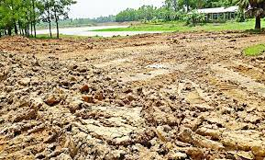
মাল্টিমিডিয়া ক্লাসে সবাইকে শুভেচ্ছা

Slide 2
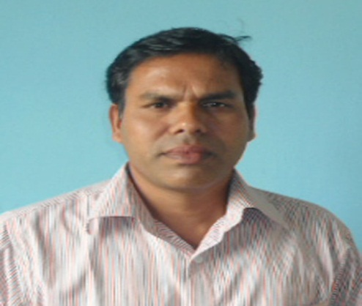
পরিচিতি
মোঃ মাসুদুর রহমান
সহকারি শিক্ষক
চোরকোল মাধ্যমিক বিদ্যালয়
ঝিনাইদহ সদর।
০১৭৬১৬৪৮৬৪৭
বিষয়ঃ কৃষিশিক্ষা
শ্রেণিঃ ৬ষ্ঠ
অধ্যায়ঃ তৃতীয়
কৃষি উপকরণ
পাঠঃ ১
মাটির গঠন

Slide 3
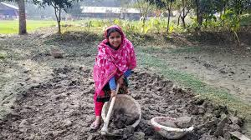
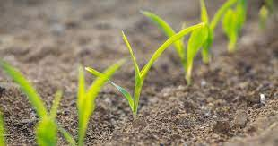
ছবিতে কী কী দেখতে পাচ্ছি?
১. মেয়েটি কী কাঁটছে?
২. সবুজ উদ্ভিদগুলো কোথায় জন্মাচ্ছে?

Slide 4
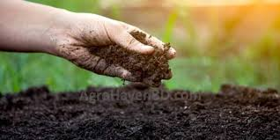
আমাদের আজকের পাঠ
মাটি

Slide 5
শিখনফল
এই পাঠশেষে শিক্ষার্থীরাঃ
১. মাটি কী বলতে পারবে;
২. মাটির গঠন প্রক্রিয়া চিত্রের সাহায্যে আলোচনা পারবে;
৩. মাটির গঠনের উপাদানগুলো চিহ্নিত করতে পারবে;
৪. মাটি গঠনের উপাদানগুলোর বর্ণনা করতে পারবে।

Slide 6
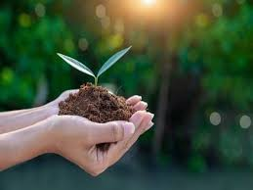
মাটি কী
ভূপৃষ্টের নরম আস্তরন যা উদ্ভিদ জন্মানোর মাধ্যম হিসেবে কাজ করে তাকে মাটি বলে।

Slide 7
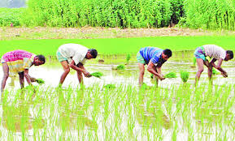
একক কাজ
মাটি কাকে বলে?

Slide 8
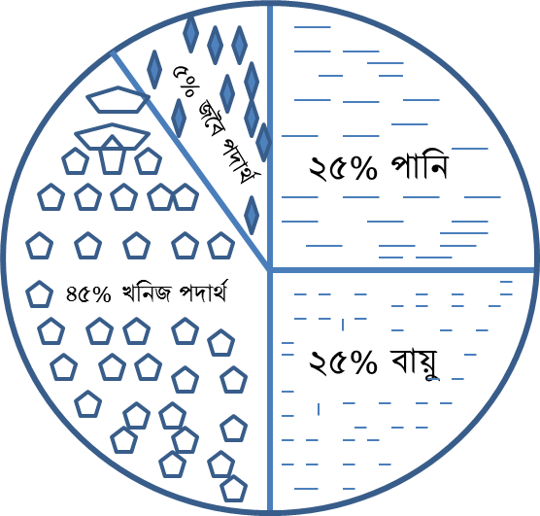
মাটির গঠন
মাটির উপাদান
মাটি একটি মিশ্র পদার্থ। মাটিতে চাষাবাদ করে আমরা ফসল ফলাই। পৃথিবী প্রথমে জলন্ত অগ্নি গোলকের পিন্ড ছিল। ধীরে ধীরে তাপ বিকিরনের ফলে ভূ-ত্বক সৃষ্টি হয়। প্রাকৃতিক প্রক্রিয়ায় শিলা ক্ষয় হয়ে মাটির সৃষ্টি হয়।

Slide 9
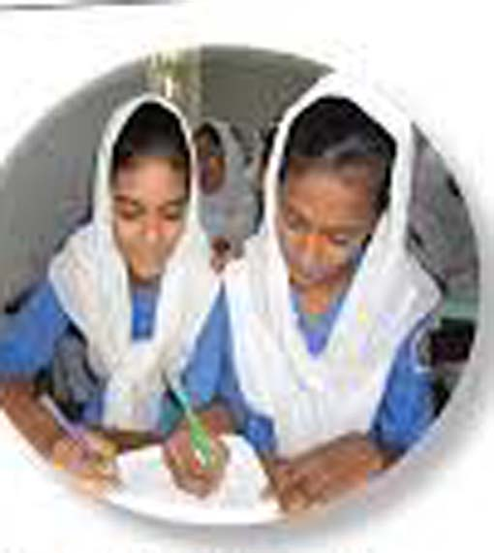
জোড়ায় কাজ
মাটির উপাদানগুলো চিত্রের সাহায্যে অঙ্কণ কর।

Slide 10
মাটির গঠন উপাদান
মাটি প্রধানত ৪টি উপাদান দিয়ে গঠিত।
১। অজৈব পদার্থ বা খনিজ পদার্থ
২। জৈব পদার্থ
৩। পানি
৪। বায়ু

Slide 11
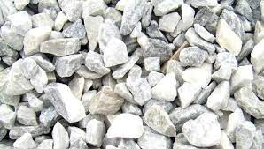
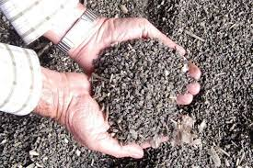
ছবিতে কী কী দেখতে পাচ্ছি?
খনিজ পদার্থ
আমরা জানি ভূ-পৃষ্ঠ প্রকৃতপক্ষে শিলা দিয়ে গঠিত। প্রাকৃতিক শক্তি যেমন চাপ, তাপ, বৃষ্টিপাত, বায়ুপ্রবাহ, ইত্যাদির প্রভাবে সময়ের ব্যবধানে আদি শিলা চুর্ণ-বিচুর্ণ হয়ে খনিজ পদার্থ সৃষ্টি করে। নুড়িপাথর, বালিকনা , পলিকনা ও কর্দমকণা হলো মাটির খনিজ পদার্থ। মাটিতে খনিজ পদার্থের পরিমান ৪৫ভাগ।

Slide 12
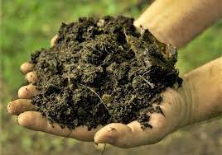
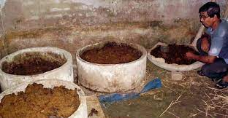
জৈব পদার্থ
জৈব পদার্থ মাটির গুরুত্বপূর্ণ উপাদান। জীবজন্তুর মৃতদেহ, গাছপালা, লতাপাতা, প্রাণির মলমুত্র প্রভৃতি পচে জৈব পদার্থ সৃষ্টি হয়। জৈব পদার্থকে মাটির প্রাণ বলা হয়। মাটিতে শতকরা ৫ ভাগ জৈব পদার্থ থাকে।

Slide 13
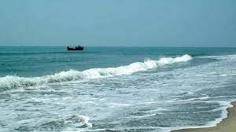
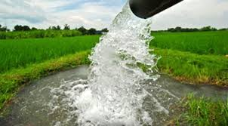
পানি
মাটির একটি অতি গুরুত্বপূর্ন উপাদান হলো পানি। মাটির বিভিন্ন কণার ফাঁকা স্থানে পানি অবস্থান করে। উদ্ভিদের পুষ্টি উপাদানগুলোকে তরল এবং মাটিকে রসাল রাখে। বৃষ্টিপাত, জলীয়বাস্প, ভুগর্ভস্থ পানি এবং সেচ ব্যবস্থা পানির উৎস। আদর্শ মাটিতে পানির পরিমান ২৫ ভাগ।

Slide 14
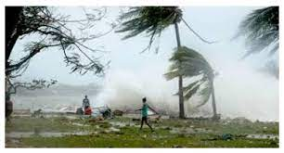
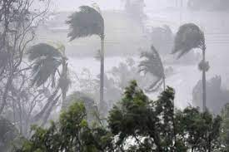
বায়ূঃ
বায়ু মাটির একটি গুরুত্বপূর্ন উপাদান। মাটির কণার ফাঁকে ফাকেঁ বায়ূ অবস্থান করে। উদ্ভিদের শিকড়, ব্যকটেরিয়া, ছত্রাক ও অন্যান্য অনুজীবের কর্মতৎপরতার জন্য যে অক্সিজেন প্রয়োজন তা এই বায়ু থেকে গ্রহন করে। আদর্শ মাটিতে বায়ূর পরিমান ২৫ ভাগ।

Slide 15
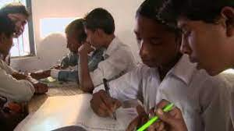
দলগত কাজ
মাটি গঠনের উপাদানগুলোর সংক্ষিপ্ত বর্ণনা দাও।

Slide 16
পাঠ মূল্যায়ণ
১। মাটি কী?
২। মাটির উপদান কয়টি?
৩। মাটিতে বায়ুর পরিমান শতকরা কত ভাগ?
৪। পানির পরিমান শতকরা কত ভাগ?

Slide 17
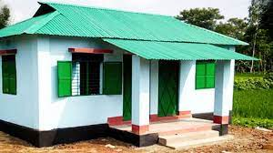
বাড়ির কাজ
জৈব পদার্থকে মাটির প্রাণ বলা হয় কেন? কমপক্ষে ৫টি কারণ লিখতে হবে।

Slide 18
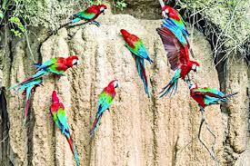
সবাইকে ধন্যবাদ

